Slide 1
TESTE Z Junho 2015
Bioestatística – CE008
Setor de Ciências da Saúde
Universidade Federal do Paraná
Angela Hanel & Carlos Henrique de Oliveira
Notes:
<número>

Slide 2
TESTE Z Características Básicas
Usado para comparação de resultados:
- Dicotômicos
- Contínuos
Amostras independentes e grandes
Teste paramétrico = resultados com distribuição normal

Slide 3
COMPARAÇÃO RESULTADOS DICOTÔMICOS Características Básicas
Nesse caso os resultados amostrais terão respostas binárias:
sim/não
funcionou/não funcionou
efeito/sem efeito
Compara-se proporção dos resultados de cada amostra: p1 e p2

Slide 4
COMPARAÇÃO RESULTADOS DICOTÔMICOS Características Básicas
Condição para utilizar teste:
produto n1*p1 e n2*p2 > 5
Testar H0: p1 = p2 → adota-se um α
Rejeita-se H0 → │ Z│ > z 1-α/2
Notes:
α = nível de significancia do teste = probabilidade de rejeitar Ho e essa ser verdadeira (erro tipoI)
<número>

Slide 5
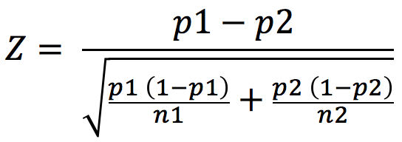


COMPARAÇÃO RESULTADOS DICOTÔMICOS Como Calcular Z

Slide 6
COMPARAÇÃO RESULTADOS DICOTÔMICOS Exemplo
Comparação de drogas contra náusea:
Amostra total: 400 mulheres grávidas.
Medicamento A: 200 mulheres → 152 não enjoaram
Medicamento B: 200 mulheres → 132 não enjoaram
 | EFETIVO | NÃO EFETIVO | TOTAL
Medicamento A | 152 | 48 | 200
Medicamento B | 132 | 68 | 200
Notes:
<número>

Slide 7
COMPARAÇÃO RESULTADOS DICOTÔMICOS Exemplo
Calculando proporções:
Amostra A
Amostra B
 | EFETIVO | NÃO EFETIVO | TOTAL
Medicamento A | 152 | 48 | 200
Medicamento B | 132 | 68 | 200
Notes:
Calculando proporções de pacientes que responderam ao medicamento
<número>

Slide 8
COMPARAÇÃO RESULTADOS DICOTÔMICOS Exemplo
Calculando Z e z (α = 0.05):
3.
4. Utilizando α = 5% → z1-α/2 = 1.96 (Tabela de Distribuição Normal)
Notes:
<número>

Slide 9
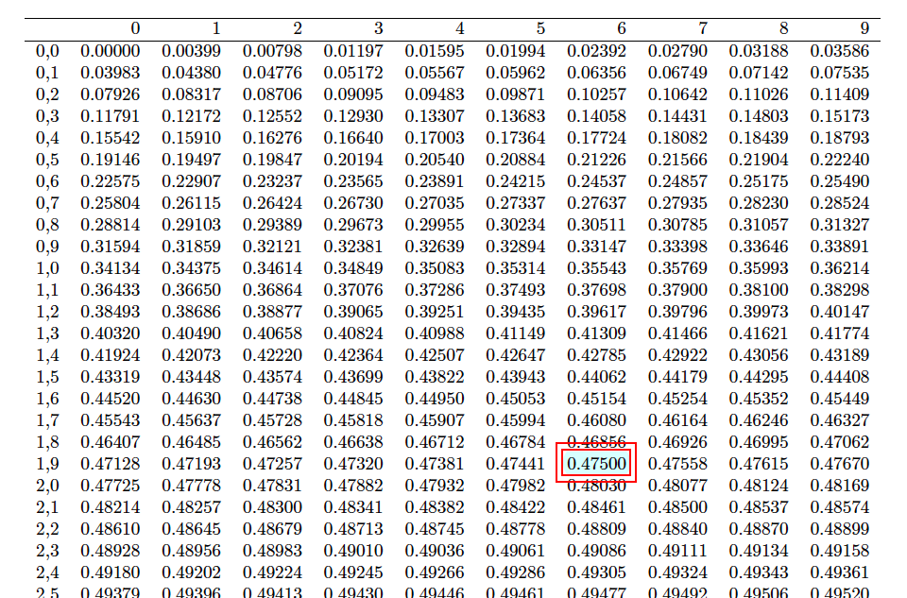
COMPARAÇÃO RESULTADOS DICOTÔMICOS Exemplo
Calculando Z e z (α = 0.05):
4. Utilizando α = 5% → z1-α/2 = 1.96 (Tabela de Distribuição Normal)
Notes:
<número>

Slide 10
COMPARAÇÃO RESULTADOS DICOTÔMICOS Exemplo
5. Utilizando α = 5% → zα/2 = 1.96
6. Para rejeitar H0 → │ Z│ > z 1-α/2:
Z = 2.22 e z1-α/2 = 1.96
│2.22│ > 1.96
Os dois medicamentos não são igualmente efetivos (α =5%).
Há indicações de que ao medicamento A oferece maior proteção contra náusea, comparada ao medicamento B.
Notes:
<número>

Slide 11
COMPARAÇÃO RESULTADOS CONTÍNUOS Características Básicas
Nesse caso, testa-se a igualdade das médias das respostas de dois tratamentos, tendo como referência uma variável contínua:
Por exemplo:
pressão sistólica e diastólica
nível de colesterol
massa corporal
Compara-se as médias de cada amostra: µ1e µ2

Slide 12
COMPARAÇÃO RESULTADOS CONTÍNUOS Características Básicas
Condição para utilizar teste:
Amostras grandes , em que n1 e n2 ≥ 30
Testar H0: µ1 = µ2 → adota-se um α
Rejeita-se H0 → │ Z│ > z 1-α/2

Slide 13

COMPARAÇÃO RESULTADOS CONTÍNUOS Como Calcular Z
Onde:
Z: Valor Z
Xn: Médias
Sn: Desvio padrão
nn: Tamanho da amostra

Slide 14

COMPARAÇÃO RESULTADOS CONTÍNUOS Exemplo
Comparação de anestésicos (Halotano e Morfina) – Estudo de Conahan et al, 1973.

Slide 15
COMPARAÇÃO RESULTADOS CONTÍNUOS Exemplo
Comparação de anestésicos (Halotano e Morfina):
Informações da Amostra | Anestesia Halotano Morfina
Média | 66,9 | 73, 2
Desvio-padrão | 12,2 | 14,4
Tamanho (n) | 61 | 61
Média e desvio padrão da pressão sanguínea (mmHg).

Slide 16
COMPARAÇÃO RESULTADOS CONTÍNUOS Exemplo
Calulando o valor estatísticos do teste, temos que:
66,9 – 73,2
Z =
= - 2,61

Slide 17
COMPARAÇÃO RESULTADOS CONTÍNUOS Exemplo
Utilizando α = 5% → z1-α/2 = 1.96 (Tabela de Distribuição Normal)

Slide 18
COMPARAÇÃO RESULTADOS CONTÍNUOS Exemplo
Utilizando α = 5% → z1-α/2 = 1.96 (Tabela de Distribuição Normal)
Para rejeitar H0 →│ Z│ > z 1-α/2 :
Z = -2,61 e z1- α/2 = 1.96
│2.61│ > 1.96
O valor-p 0,009, é menor que valor de α estipulado.
Os dois anestésicos não são equivalentes(α =5%).

Slide 19
REFERÊNCIAS
Soares, J. F; Siqueira, A. L. Introdução à Estatística Médica. 2ª Ed. Belo Horizonte: COOPMED, 2002.
Callegari – Jacques, S. M. Bioestatística: Princípios e Aplicações. 1ª Ed. Porto Alegre: Artmed. 2003.

